Slide 1
Загадочный мир сказок
ГДОУ №2 Кронштадтского р-на СПб
Воспитатель старшей группы
Поспелова Ирина Геннадьевна

Slide 2
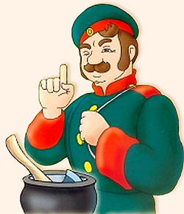
Кашу кушай, а сказку слушай:
умом — разумом смекай
да на ус мотай.
Русская народная
поговорка

Slide 3
Уплетая калачи, Ехал парень на печи. Прокатился по деревне И женился на царевне.

Slide 5
Всех зверей он приютил, Но медведя не впустил. Влезть медведь в него не смог: Развалил весь.....

Slide 7
Помогая деду дружно, «Паровозом» взяться нужно. Всем держать друг друга крепко, Чтобы вытянулась.....

Slide 9
Сладких яблок аромат Заманил ту птицу в сад. Перья светятся огнём, И светло вокруг, как днём.

Slide 11
Летела стрела и попала в болото,
А в этом болоте поймал ее кто-то.
Кто, распростившись с зеленою кожей,
Сделался мигом красивой, пригожей?

Slide 13
Как у Бабы у Яги Нет совсем одной ноги, Зато есть замечательный Аппарат летательный.

Slide 15
Возле леса на опушке
Трое их живет в избушке.
Угадайте без подсказки:
Кто герои этой сказки?

Slide 17
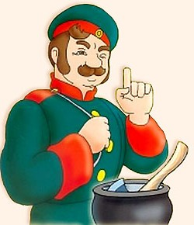
Сказка – ложь,
да в ней намёк –
добрым молодцам
урок.
А.С. Пушкин

